Slide 1
독도는 누구의 땅인가?
21546021 금융보험학과 손은빈

Slide 2
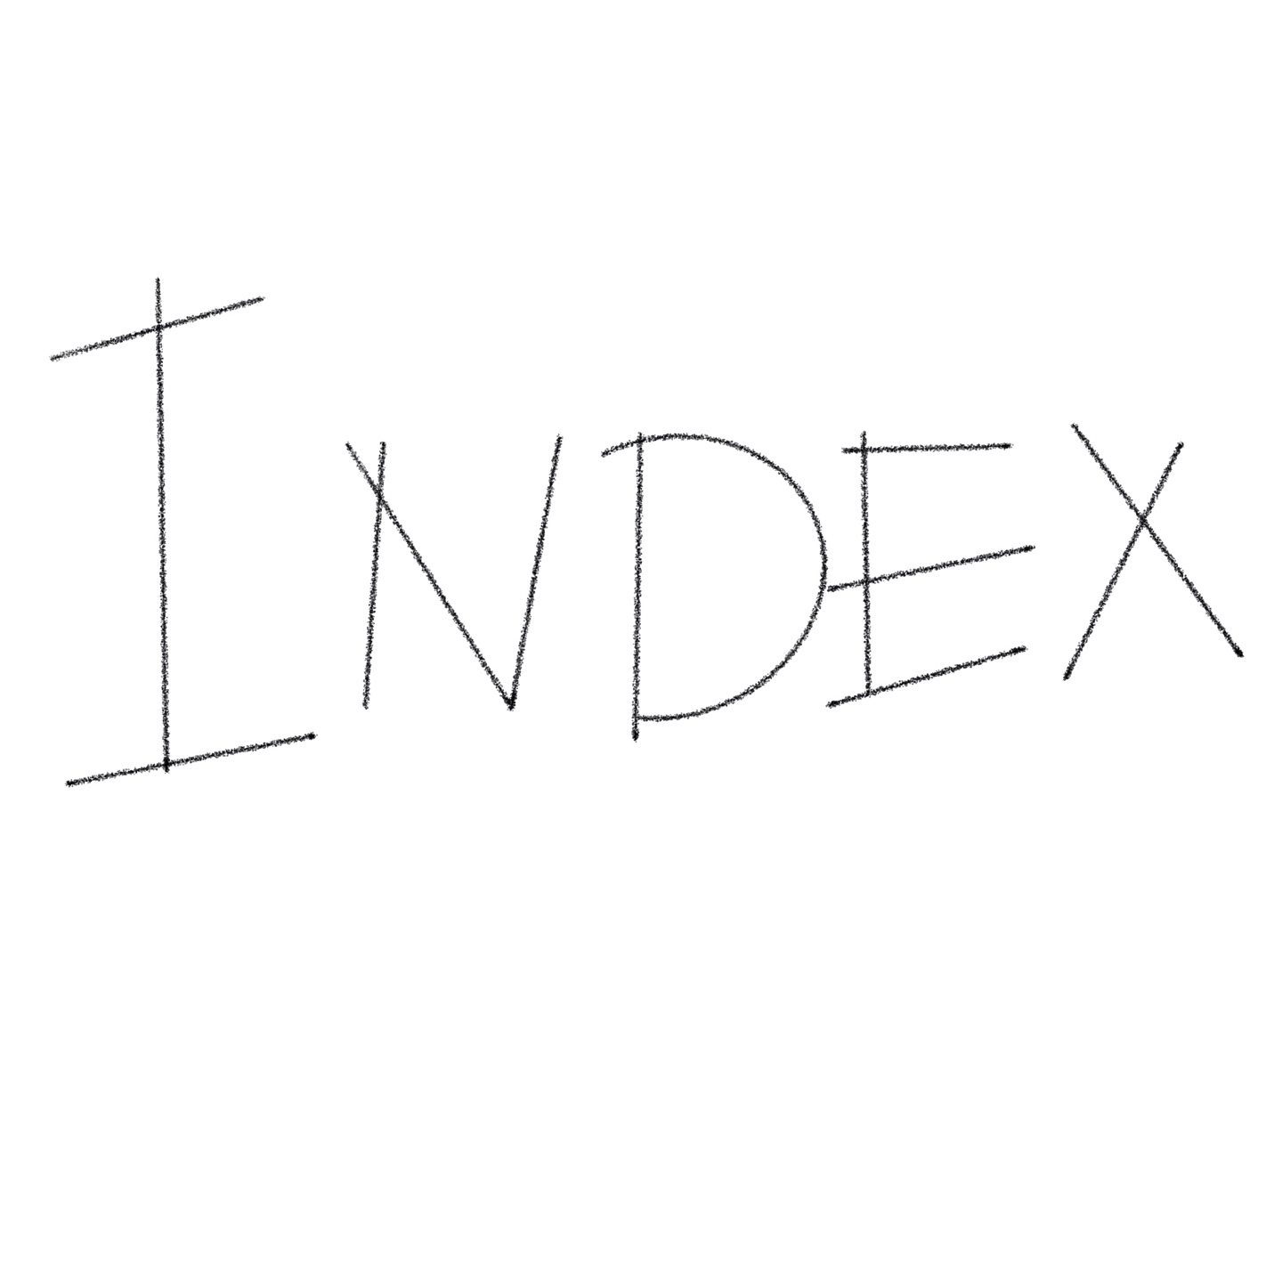
1. 독도는
2. 한국의 국제법적 사료 및 주장
3. 일본의 국제법적 사료 및 주장
4. 참고자료

Slide 3
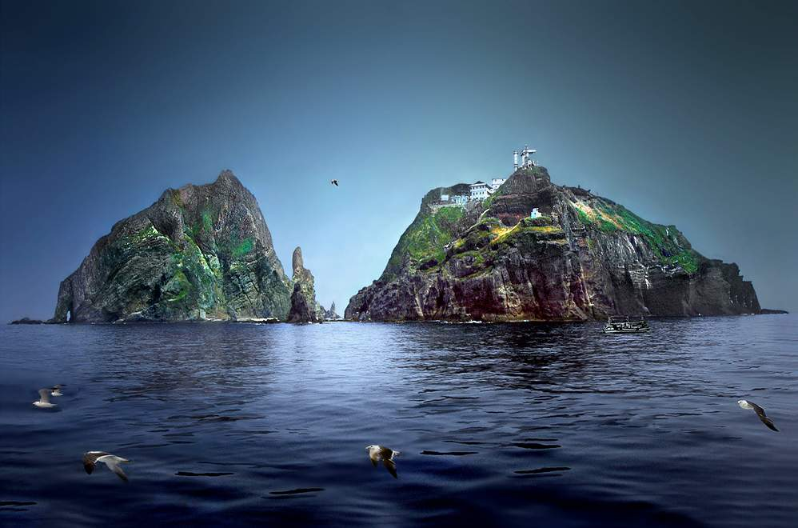
1. 독도는
독도

Slide 4
1. 독도는
동도와 서도
울릉도 동남쪽 87.4km
경상북도 울릉군 울릉읍 독도리 산 1-37번지
천연기념물 336호
다양한 해조류 및 지하자원

Slide 5
1. 독도는
1) ‘독도는 우리땅’ 노래를 들으며 독도에 대해 알아봅시다.
https://www.youtube.com/watch?v=mHZeW0EPwy4
2) 바뀐 ‘독도는 우리땅‘ 노래
https://www.youtube.com/watch?v=5u6NjM75Twc

Slide 6
2. 한국의 국제법적 사료 및 주장
조선시대 이전
삼국사기
관 주도로 편찬된 우리나라 최고로 오래된 역사서
제4 신라본기 제4 ‘지증마립간 13년 조’ : 우산국은 명주(현 강릉)의 정동쪽 바다에 있는 섬인데, 혹은 울릉도라고도 한다. 그 나라의 땅은 사방 일 백리
신라본기의 기록에 의하면 우산국은 곧 울릉도 이다
그 땅은 사방 100리라고 하였으므로 우산국은 울릉도 뿐만 아니라 독도와 그 주변의 모든 섬들을 포함

Slide 7
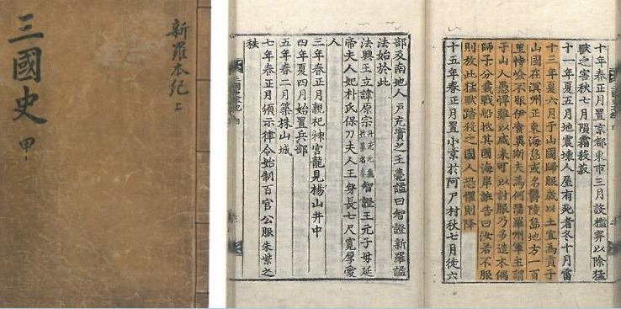
2. 한국의 국제법적 사료 및 주장
조선시대 이전
삼국사기

Slide 8
2. 한국의 국제법적 사료 및 주장
조선시대 이전
2) 고려사
- 독도에 대해 언급한 우리나라 최초의 역사서
1395년(태조 4년) 정월에 정도전과 정총이 주도해 편찬한 [고려국사] 37권에 속한 내용을 재편집한 역사서
독도를 ‘일운우산무릉본이도상거불원풍일청명측가망견’이라 기록
원래 우산과 무릉은 다른 2개의 섬으로 그 거리가 멀지 않지만 바람이 불고 맑은 날이면 눈으로 볼 수 있다”는 뜻

Slide 9
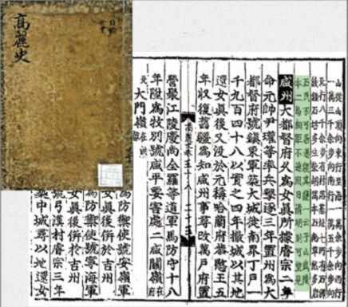
2. 한국의 국제법적 사료 및 주장
조선시대 이전
2) 고려사

Slide 10
2. 한국의 국제법적 사료 및 주장
조선시대
세종실록지리지
- “우산도(于山島) · 울릉도(鬱陵島)는 무릉(武陵)이라고도 하고 우릉(羽陵)이라고도 한다
- “두 섬은 현의 정동쪽 바다 한가운데 있다”라고 기록
- 지리지의 내용이 구체화되었다는 것은 그 지역에 대한 조사가 자세히 이루어졌음을 의미
- 『세종실록지리지』 이후 계속적으로 독도가 우리의 영토라는 인식

Slide 11
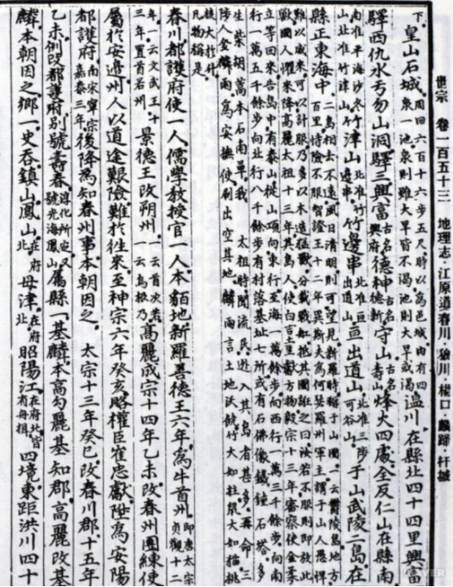
2. 한국의 국제법적 사료 및 주장
조선시대
세종실록지리지

Slide 12
2. 한국의 국제법적 사료 및 주장
조선시대
2) 만기요람
1808년 서영보, 심상규 등이 조선 ‘순조’ 임금의 명을 받아 제작한 책
왕이 정사(나라 일)에 참고할 수 있도록 재정과 군정에 관한 내용을 기록한 역사서
“여지지운 울릉우산개우산국지 우산즉왜소위송도야”
“[여지지]에 이르기를 울릉과 우산은 모두 우산국의 땅이다. 우산은 바로 일본이 말하는 송도다.”
‘우산국’에 ‘울릉’과 ‘우산’이 모두 포함되어 있으며, ‘우산’은 당시 일본이 말하는 ‘송도’임을 증명

Slide 13
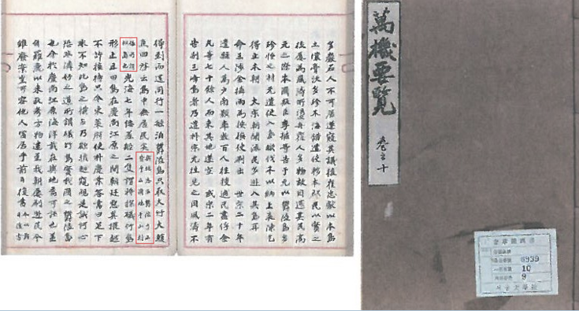
2. 한국의 국제법적 사료 및 주장
조선시대
2) 만기요람

Slide 14
2. 한국의 국제법적 사료 및 주장
조선시대
3) 동국문헌비고
- “울릉우산개우산국지 우산즉왜소위송도야”
- “울릉과 우산은 모두 우산국의 땅인데, 우산은 일본이 말하는 송도”
- 산국은 분명 울릉도와 독도를 포함한 해양국을 말하는 것

Slide 15
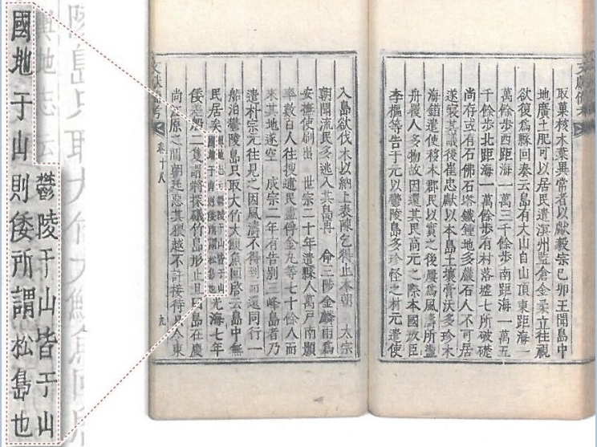
2. 한국의 국제법적 사료 및 주장
조선시대
3) 동국문헌비고

Slide 16
2. 한국의 국제법적 사료 및 주장
조선시대
4) 숙종실록
- 조선 제19대 왕 숙종의 재위 기간의 역사를 기록한 책
- 안용복 사건 : 독도 영유권을 둘러싼 최초의 논쟁
- 계유년(1693년) 봄에 울산의 어부 40여 명이 울릉도(鬱陵島)에 배를 대었는데, 왜인(倭人)의 배가 마침 이르러, 박어둔(朴於屯)·안용복(安龍福) 등 2인을 꾀어내 (백기주로) 잡아서 가버렸다"
- "지리적으로 일본 보다는 조선과 더 가깝기 때문에 조선의 지계임을 의심할 여지가 없다"고 유시(諭示)하였다.

Slide 17
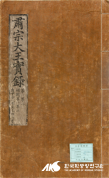
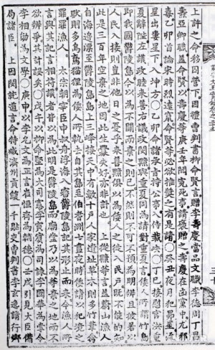
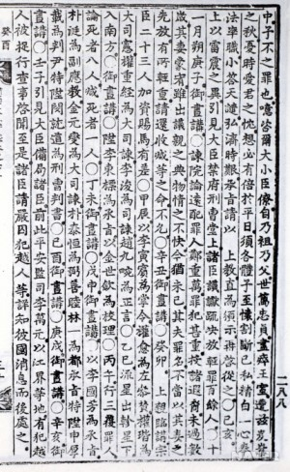
2. 한국의 국제법적 사료 및 주장
조선시대
4) 숙종실록

Slide 18
2. 한국의 국제법적 사료 및 주장
근현대
내무성 질문서
- 1887년 일본의 내무성에서는 시마네현이 제출한 기록과 지도, 그리고 조선과 교환한 문서 등 울릉도와 독도에 관한 자료를 검토한 후 두 섬은 일본 영토가 아니라고 결론 지었다
- 태정관에 최종 결정을 내려줄 것을 요청
- 태정관은 1877년 3월 29일 “다케시마 외 일도에 관한 건은 일본과 관계가없음을 알 것”이라는 지령을 하달
- 즉 태정관 지령 문서는 일본 정부가 독도를 일본 영토가 아니라고 인정한 공식 문서라고 볼 수 있다

Slide 19
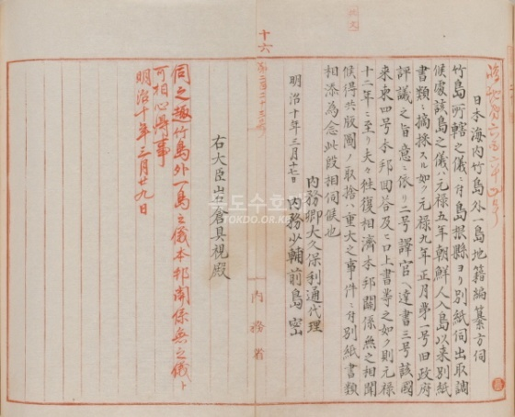
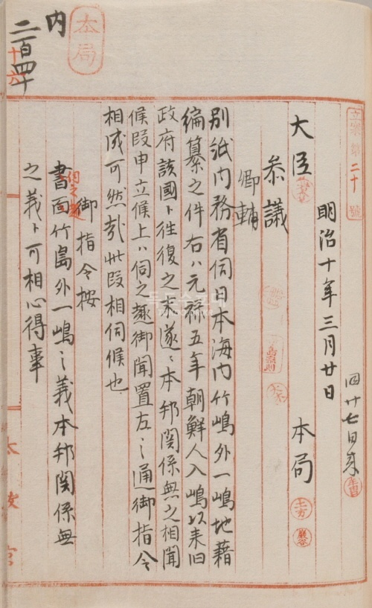
2. 한국의 국제법적 사료 및 주장
근현대
내무성 질문서

Slide 20
2. 한국의 국제법적 사료 및 주장
근현대
2) 대한제국 칙령 제41호
- 고종은 ‘대한제국 칙령 41호’를 공포함으로써 울릉도를 울도로 개칭하고 도감을 군수로 승격
- ‘대한제국 칙령 제41호’는 1900년 10월 27일자 “관보”(제1716호)에 실려 울릉도와 독도에 대한 대한제국의 주권을 근대법적으로 천명하고 재확인
- 해방 이후엔 ‘연합국 최고사령관 각서 제677호(=SCAPIN 제677호)’ : ‘일본 국외의 모든 지역’에 대한 통치 및 행정상의 권력 행사를 중지
- 일본의 영토를 구성하는 인접하는 여러 소도’에 울릉도, 독도, 제주도 등이 포함되지 않는다고 명시

Slide 21
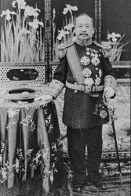
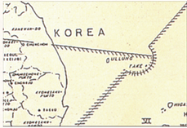
2. 한국의 국제법적 사료 및 주장
근현대
2) 대한제국 칙령 제41호

Slide 22
3. 일본의 국제법적 사료 및 주장
샌프란시스코 평화조약에서의 내용
“일본은 조선의 독립을 승인하고 제주도, 거문도 및 울릉도를 비롯하 조선에 대한 모든 권리, 권원 및 청구권을 포기한다”
즉, 평화 조약은 일본이 포기하는 조선에 포함되는 섬을 열거했으며 그 중에 독도를 포함하지 않아서 이 섬은 여전히 일본의 영토인 것
평화 조약 기초 단계에서 한국 정부에서 연합국에 대한 일본이 독도를 포기하는 것을 명기하도록 압력이 있었지만, 연합국은 이를 불허

Slide 23
3. 일본의 국제법적 사료 및 주장
태정관의 내용
- 태정관 결정이 이루어진 1877년(메이지 10년) 당시 일본은 막부체제에서 메이지의 내각제도로 이행(1885년)하는 과도기
- 연구자 사이에 견해가 나뉘어 일부 사람은 이 결정의 대상인 섬이 독도인지 분명하지 않는다는 이유로 이 자료를 빼앗으려 하지 않는 것
- 과거 울릉도는 "다케시마"로 불렸다. 한편 현재의 독도는 "송도"로 불리고 있었는지, "밖 한 섬"라고 표현되어 있었다
- (송도 외일도)은 두 개의 섬인지 아니면 한 섬에 두 개의 이름이 있는지 여러 설이 있어 정부 부내에서는 어느 쪽이 옳은지 결정하는 것이 없다고까지 적혀 있었다

Slide 24
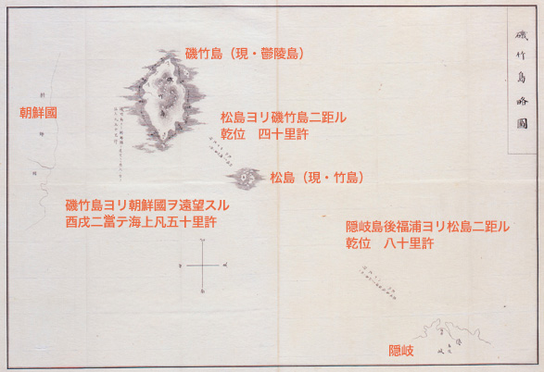
3. 일본의 국제법적 사료 및 주장
태정관의 내용

Slide 25
3. 일본의 국제법적 사료 및 주장
안용복 사건에 대한 반박
- 일본에서는 그 진술의 신빙성이 낮다고 보이는 등 세평이 나도는 것
- 첫째, 1693년(겐로쿠 6년) 안용복과 또 한 명의 조선어민이 울릉도에서 만난 일본인에게 요나고(米子)로 끌려왔으나 일본측이 억지로 끌고 가려 한 것이 아니라 평화롭게 일본에 온 것이다
- 둘째, 안용복은 일본에 머무는 동안 후대를 받았고 오키섬에서는 술도 마셨다. 그 후 안용복은 요나고로 끌려와 잠시 머물다가 돗토리·나가사키·대마도를 경유하여 그해 말 귀국하였는데, 나가사키로 가는 길에서는 '상당한 진수성찬'이 나왔다고 하였다
- 셋째, 안용복은 귀국한 지 2년 반 만에 조선 사람 10명과 함께 큰 깃발을 꽂은 배를 타고 다시 돗토리 아카사키나다를 방문했다

Slide 26
3. 일본의 국제법적 사료 및 주장
고문헌으로는 실효지배에 불충분
- 어떤 섬이 어느 한 국가에 속한다는 것을 결정짓는 중요한 조건은 실효지배 여부
어떤 섬이 어느 한 국가에 속한다는 것을 결정짓는 중요한 조건은 실효지배 여부다. 옛 문헌에 기술이 있는 것이 영유권 주장의 근거로서 거론되는 것이 자주 있지만, 그 것만으로는 실효 지배의 설명이 되지 않는다
국제사법재판소에서 해결을 도모하는 것이 바람직

Slide 27
4. 참고자료
독도수호대
한국 외교부 독도 사이트
네이버 백과
일본 외교부 독도 사이트
平成 19 年度島根県高等学校地歴・公民科 教育研究会研究大会 講演メモ 塚本 孝 平成
FACTA 기사
Google

Slide 28
